Slide 1
主要内容
1、LeetCode第二题：add-two-numbers/两数相加
题目链接: https://leetcode-cn.com/problems/add-two-numbers/

Slide 2
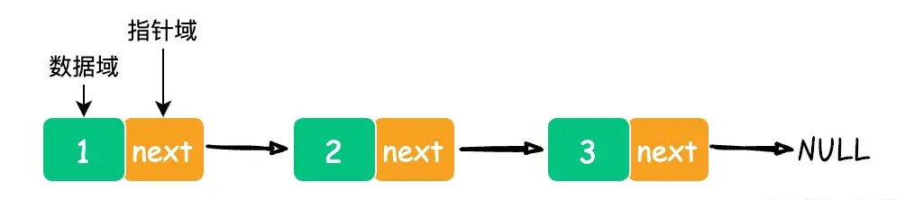
链表
定义：链表是一种物理存储单元上非连续、非顺序的存储结构，数据元素的逻辑顺序是通过链表中的指针链接次序实现的。
链表是由一个个的结点 (ListNode) 所组成的，每个结点都存储有一个值，同时有一个指向下一个结点的 next 指针
class ListNode {
constructor(val, next) {
this.val = val;
this.next = next ?? null;
}
}

Slide 3
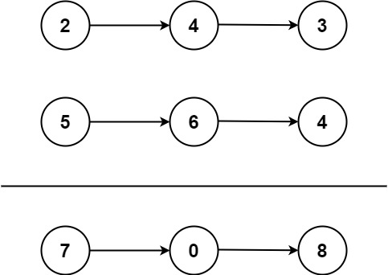
LeetCode-2：add-two-numbers/两数相加
给你两个 非空 的链表，表示两个非负的整数。它们每位数字都是按照 逆序 的方式存储的，并且每个节点只能存储 一位 数字。请你将两个数相加，并以相同形式返回一个表示和的链表。
你可以假设除了数字 0 之外，这两个数都不会以 0 开头。

Slide 4
LeetCode-2：add-two-numbers/两数相加
/**
* Definition for singly-linked list.
* function ListNode(val, next) {
* this.val = (val===undefined ? 0 : val)
* this.next = (next===undefined ? null : next)
* }
*/
/**
* @param {ListNode} l1
* @param {ListNode} l2
* @return {ListNode}
*/
const addTwoNumbers = function(l1, l2) {
// your code here
};

